Slide 1

Chatbot para productos de crédito en Colombia
Equipo 3
Lili Johanna Gallego Arias
Sebastián Restrepo Betancur
Simón Cuartas Rendón
Sistemas Inteligentes
Facultad de Minas
2025-1S

Slide 2


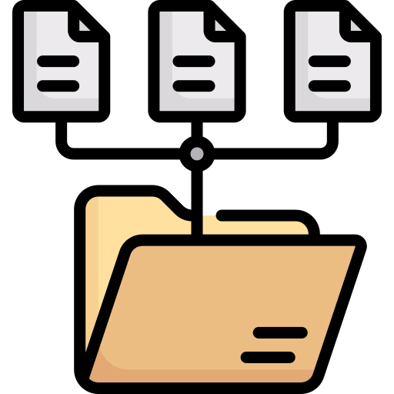
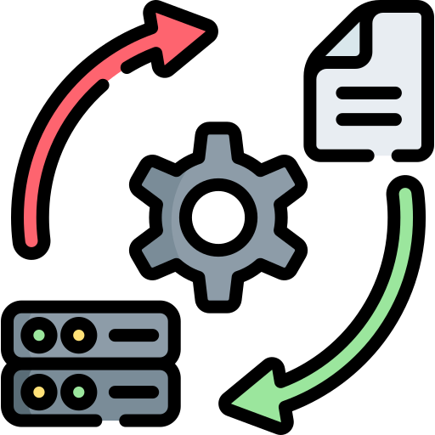



¿Por qué realizamos este chatbot?
Problema
Metodología
En Colombia existen decenas entidades financieras que ofrecen diferentes productos por los que cobran diversas tasas de interés. Esto lleva a que las personas se interroguen: ¿en qué entidad me conviene más adquirir un producto de crédito?
Revisión sistemática de literatura
Entendimiento del fundamento teórico
Recolección de información
Justificación
Transformación de la información
Brindar a los consumidores un chatbot con el que, de manera sencilla, puedan indagar en qué entidad les resulta más conveniente obtener un producto.
Entrenamiento de los modelos
Ensayo de los modelos
Construcción de aplicación
Facultad de Minas
Sede Medellín

Slide 3
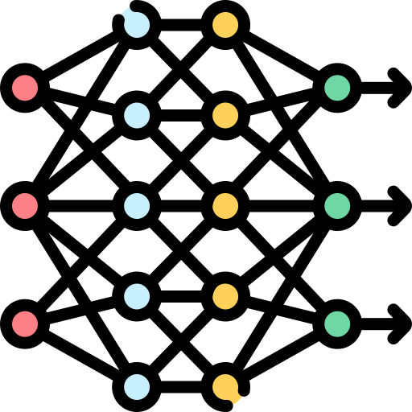
Fundamento teórico
Chatbots
Transformers
En la actualidad, los chatbots emplean grandes modelos de lenguaje (LLMs) para generar respuestas coherentes, contextuales y precisas [1] [2].
Ejemplos.
GPT-4 [2]
BloombergGPT [3]
Estos chatbots se basan en redes neuronales profundas que usan la tecnología de transformers.
Utilizan un mecanismo de autoatención que permite aprender de secuencias de entrada para transformarlas en secuencias de salida [4].
Esto habilita una mejor contextualización de la información.
En este proceso hay embeddings que permiten traducir el lenguaje natural en vectores matemáticos inteligibles por los computadores.
[1] T. Brown et. al., “Language models are few-shot learners”, arXiv (Cornell University), vol. 4, 2020, doi: https://doi.org/10.48550/arxiv.2005.14165.
[2] OpenAI, “GPT-4 Technical Report”, arXiv (Cornell University), 2023, doi: https://doi.org/10.48550/arxiv.2303.08774.
[3] S. Wu et al., “BloombergGPT: a large language model for finance,” arXiv, 2023, doi: https://doi.org/10.48550/arxiv.2303.17564.
[4] A. Vaswani et al., “Attention Is All You Need,” arXiv.org, Dec. 05, 2017. https://arxiv.org/abs/1706.03762
Facultad de Minas
Sede Medellín

Slide 4
Fundamento teórico y uso
Agentes, agentes y RAG
Uso
Agentes conversacionales. Permiten realizar tareas específicas a través de un diálogo estructurado [5] [6]
Contexto. Usando ventanas de contexto es posible mantener coherencia en conversaciones extensas [7]
RAG. El método combina modelos generativos con sistemas de recuperación de información. Así, se pueden crear chatbots que usan documentos externos para responder. [8]
Datos tabulares. [9]
Se agrupan los datos en función de dimensiones de interés.
Se usa mistral de Ollama.
Resumen de información.
Se entrega la base a Grok para que genera un informe en pdf de las tasas de interés.
Se usa paraphrase-multilingual-mpnet-base-v2 como embedding y para la generación de texto: flan-t5-large de Google.
[5] J. Gao, M. Galley, and L. Li, “Neural Approaches to Conversational AI,” arXiv (Cornell University), Sep. 2018, doi: https://doi.org/10.48550/arxiv.1809.08267.
[6] M. Huang, X. Zhu, and J. Gao, “Challenges in Building Intelligent Open-domain Dialog Systems,” arXiv (Cornell University), Jan. 2019, doi: https://doi.org/10.48550/arxiv.1905.05709.
[7] Z. Dai, Z. Yang, Y. Yang, J. Carbonell, Q. V. Le, and R. Salakhutdinov, “Transformer-XL: Attentive Language Models Beyond a Fixed-Length Context,” arxiv.org, Jan. 2019, doi: https://doi.org/10.48550/arXiv.1901.02860.
[8] P. Lewis et al., “Retrieval-Augmented Generation for Knowledge-Intensive NLP Tasks,” arXiv.org, 2021. doi: https://doi.org/10.48550/arXiv.2005.11401
[9] Datos.gov.co, 2018. https://www.datos.gov.co/Econom-a-y-Finanzas/Tasas-de-inter-s-activas-por-tipo-de-cr-dito-Hist-/w9zh-vetq/about_data (accessed Jul. 12, 2025).
Facultad de Minas
Sede Medellín

Slide 5
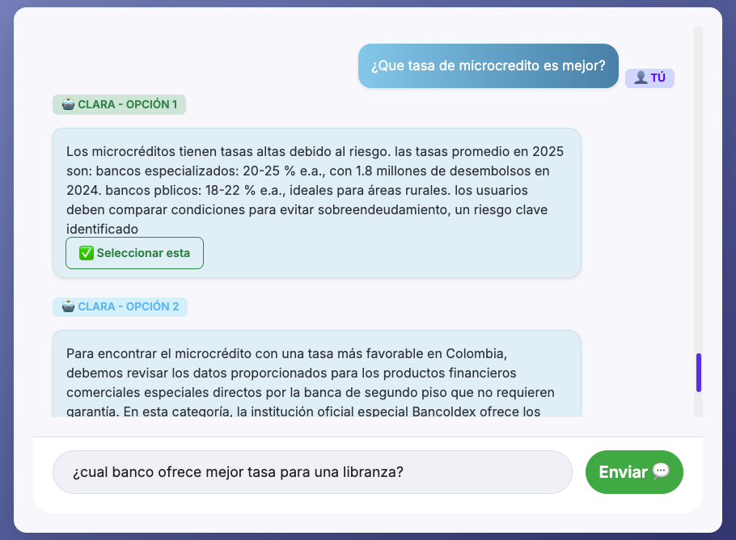
Aplicación
Interacción
La aplicación le permite al usuario elegir cuál de los dos modelos usar.
El usuario puede hacer preguntas del estilo:
¿Con qué banco puedo obtener el mejor crédito de libre inversión para persona natural?
¿En dónde puedo obtener mejor rentabilidad?
Comparar bancos
Facultad de Minas
Sede Medellín

